Slide 1
Презентация к мастер - классу для педагогов
на тему
Новогодний аквагрим
Автор материала:
Кокорина Ольга Николаевна,
старший воспитатель
первой квалификационной категории
МОБУ СОШ с. Амзя ГО г.Нефтекамск Республики Башкортостан,
с.Амзя ГО г.Нефтекамск РБ
2014-1015 у.г.

Slide 2
Аквагрим – это грим,
который
наносится водными
красками

Slide 3
Рисунки на лице могут стать интересным развлечением любого детского мероприятия:
Празднование дня рождения.
Театральные постановки в детских садах и школах.
Открытие каких-либо детских учреждений: магазинов, салонов, центров…
Утренники в детских садах.

Slide 4
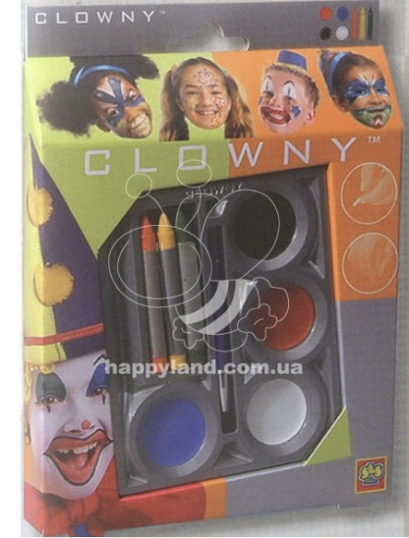
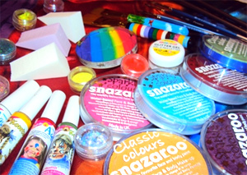
Для рисования на лице должны использоваться только специальные краски или краски для театрального грима, не гуашь и акварель.
Такие краски Вы можете приобрести в магазинах,
или сделать в домашних условиях .
ВНИМАНИЕ! Ни в коем случае нельзя использовать масляную краску, а также акварель и гуашь для нанесения рисунков на лицо и тело. Они не практичны, размазываются и закупоривают поры кожи, в следствии чего, могут вызвать у вас или вашего ребёнка сильную аллергическую реакцию.

Slide 5
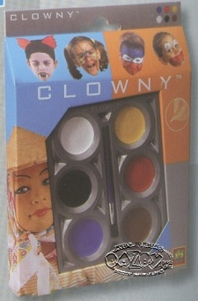
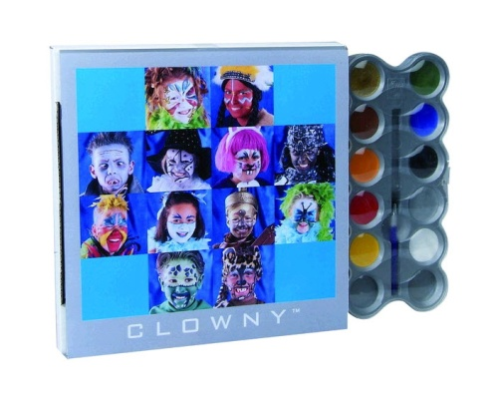
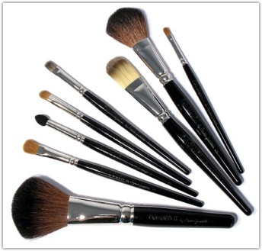
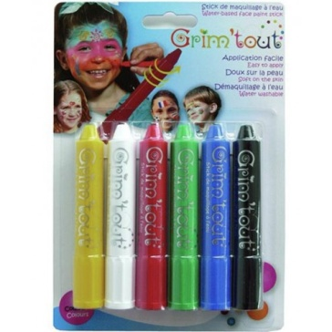
Аквагрим для определенной маски
Набор красок для разного рода масок
Набор кисточек(для каждого ребенка должна быть своя кисточка)
Аквагрим –карандаши

Slide 6
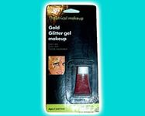
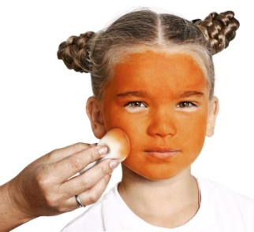
Блеск для аквагрима( пригодится для девочек)
Спонжи для нанесения грима на большие участки

Slide 7
Прежде всего, подготовьте всё необходимое: краски, кисточки, губку и ватные диски.
Вам обязательно необходимо проверить кожу ребёнка на аллергию. Для этого небольшое количество краски нанесите на кожу ребёнка
и проверьте через некоторое время. Если никаких покраснений и высыпаний не появилось, можете смело создавать новые образы на лице ребёнка.
Заплетите волосы.
Желательно надеть такую одежду, которую не жалко выпачкать, хотя это может быть и накидка
(как в парикмахерской).

Slide 8
Для нанесения временных татуировок и рисунков на лицо используются следующие материалы:
аквагрим – набор специальных красок, подходящих для нанесения на кожу;
косметика – губная помада, тени, румяна, бесцветная пудра. Всё это можно достать из личной косметички;
цветные карандаши;
набор кисточек средней и маленькой величины;
губки разных размеров, преимущественно из натуральных материалов;
чистые полотенца и тряпочки, много тряпочек;
тазик и несколько запасных бутылок с водой;
зеркало;
резинки, заколки или ободки для того, чтобы убирать волосы с лица;
специальные блески, блёстки, стразы, средства для закрепления (для временных тату);
детский крем, вазелин, простой увлажняющий крем;
ватные тампоны, палочки, диски;
простое детское или хозяйственное мыло, а также бактерицидное средство для мытья инструментария и очищения лица;
эскизы рисунков (для масштабного мероприятия с большим количеством детей);
рабочее место (удобный стол, стулья для художника и ребёнка);
основа под макияж для лица и век;
трафареты.

Slide 9
Этап первый: подготовительный
Несмотря на то, что аквагрим известных марок прошел специальную экспертизу и тестирование, перед началом работы на небольшой участок кожи модели желательно нанести немного краски и провести тест на чувствительность и аллергическую реакцию. Перед нанесением грима убираем волосы с лица, чтобы максимально открыть лоб, и набрасываем что-нибудь, что не жалко испачкать, хотя краска легко удаляется с одежды теплой водой.

Slide 10
Этап второй: наложение тона
Прежде всего, на лицо необходимо наложить тон, который должен быть идеально ровным и гладким. Спонжик (губку) смачиваем в воде, тщательно отжимаем, трем о краску и легкими круговыми движениями наносим тон, равномерно распределяя его по всему лицу
Этап третий: прорисовка линий и контуров
Теперь начинается самая сложная и ответственная часть работы – прорисовка контуров, линий и мелких деталей. Удерживая кисточку как карандаш, макаем чуть выше щетинок и круговыми мазками набираем краску. Краска должна быть кремообразной консистенции, она не должна капать и растекаться. Наносим аквагрим, держа кисточку под прямым углом к лицу модели.

Slide 11
Праздник прошёл. Теперь необходимо смыть всю наведённую красоту. Если аквагрим на водной основе (об этом можно поинтересоваться у того, кто будет его наносить), он легко удалиться тёплой водой с мылом. Если в составе присутствую жиры, то для полного очищения могут понадобиться составы, схожие со средствами для снятия водостойкого макияжа.
Успокаиваем кожу малыша. После глубокого очищения не забудем нанести на лицо ребёнка успокаивающий крем.

Slide 12
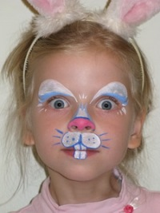
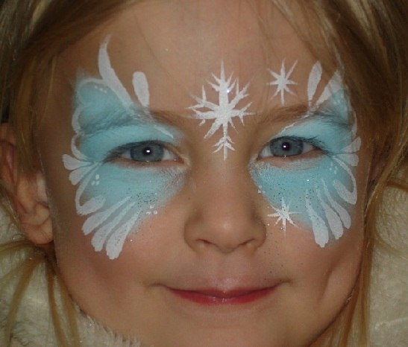
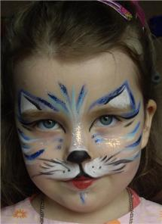

Slide 13
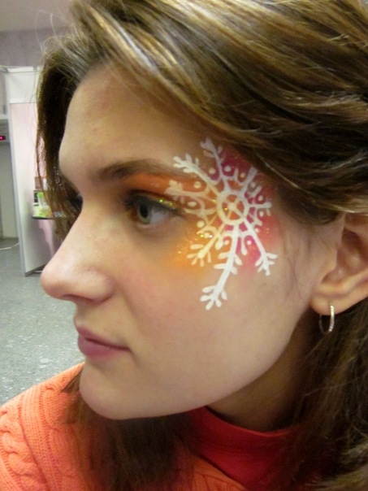
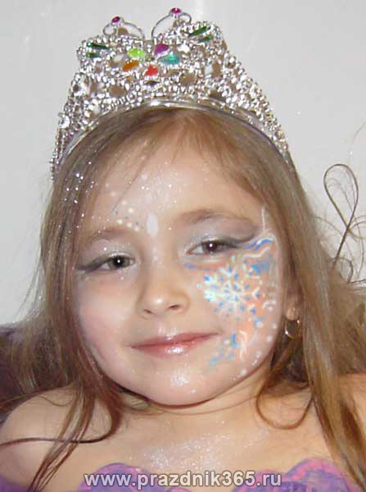
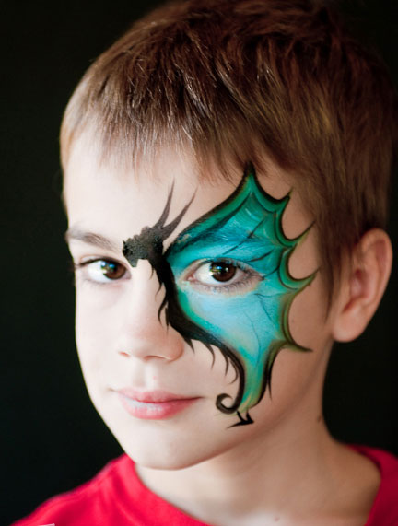

Slide 14
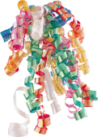
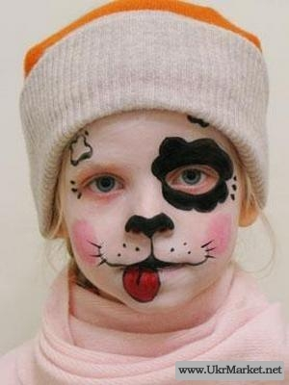
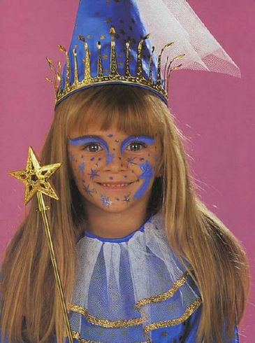
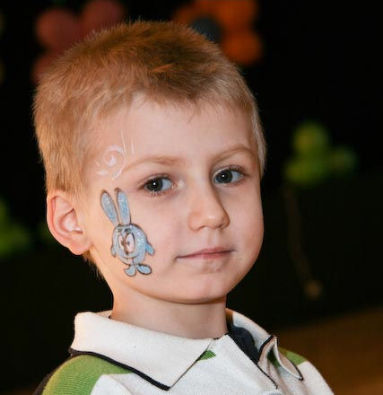
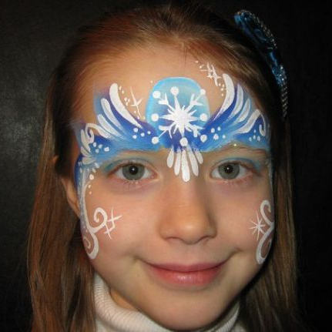
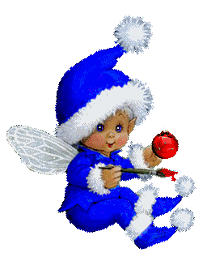
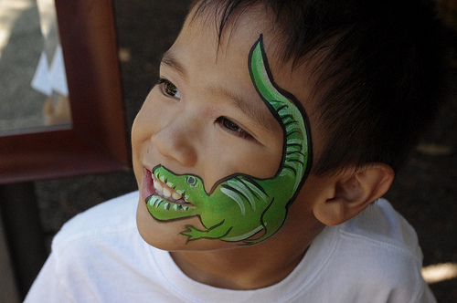
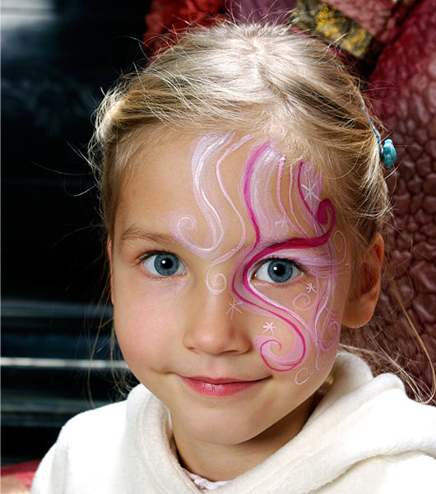
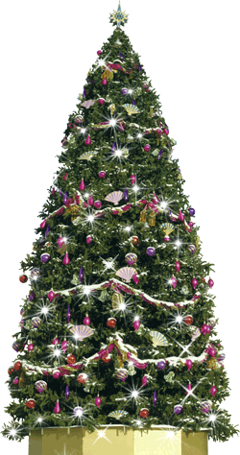
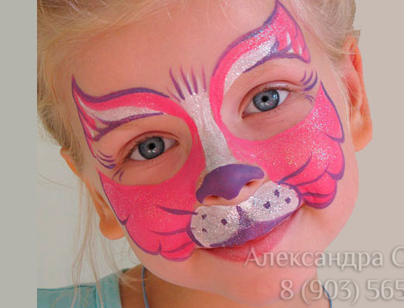
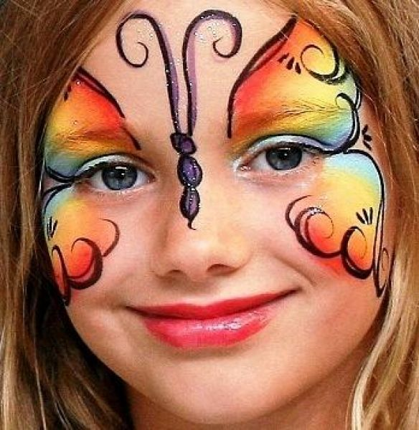

Slide 15
Использованы материалы с сайтов:
http://mung.pp.ua/akvagrim-kak-narisovat-babochku/
http://xn--71-6kcajh9amw2b.xn--p1ai/material-dlya-akvagrima
http://dikmi.ru/interest/10_idej_detskogo_prazdnichnogo_akvagrima.html
http://akvagrim.info/akvagrim/

